Slide 1
Digital Innovation – Create
Prof. Dr. Markus Heckner

Slide 2
Agenda
Überblick Phase Create
Methoden
Fazit

Slide 3
Wiederholung – How Might We Frage (Standpunkt) aus der Phase Explore
How Might We Frage kondensiert die anfänglichr Fragestellung auf ein konkretes Problem der Nutzergruppe
Knackig und einprägsam
Lässt unterschiedliche Lösungsmöglichkeiten zu
Bezieht sich auf die Bedürfnisse und Erkenntnisse aus der Beobachtungsphase

Slide 4
How Might We Frage - Beispiel
Hubert, 42, Landwirt möchte seine Tiere stets gut versorgen, überraschenderweise tut er sich sehr schwer damit morgens um 5:00 Uhr aus dem Bett zu kommen.

Slide 5
Create – Ideen entwickeln
Ziele:
Entwicklung einer oder mehrerer Ideen, welche die How Might We Frage (Standpunkt) aus der Phase Explore adressieren
Dokumentation der Idee als Basis für die Entwicklung eines Prototyps

Slide 6
Create - Ausgangspunkt
Wann:
Team kennt Nutzer und deren Bedürfnisse, hat aber noch keine konkrete Idee

Slide 7
Agenda
Überblick Phase Create
Methoden
Fazit

Slide 8
Brainstorming

Slide 9
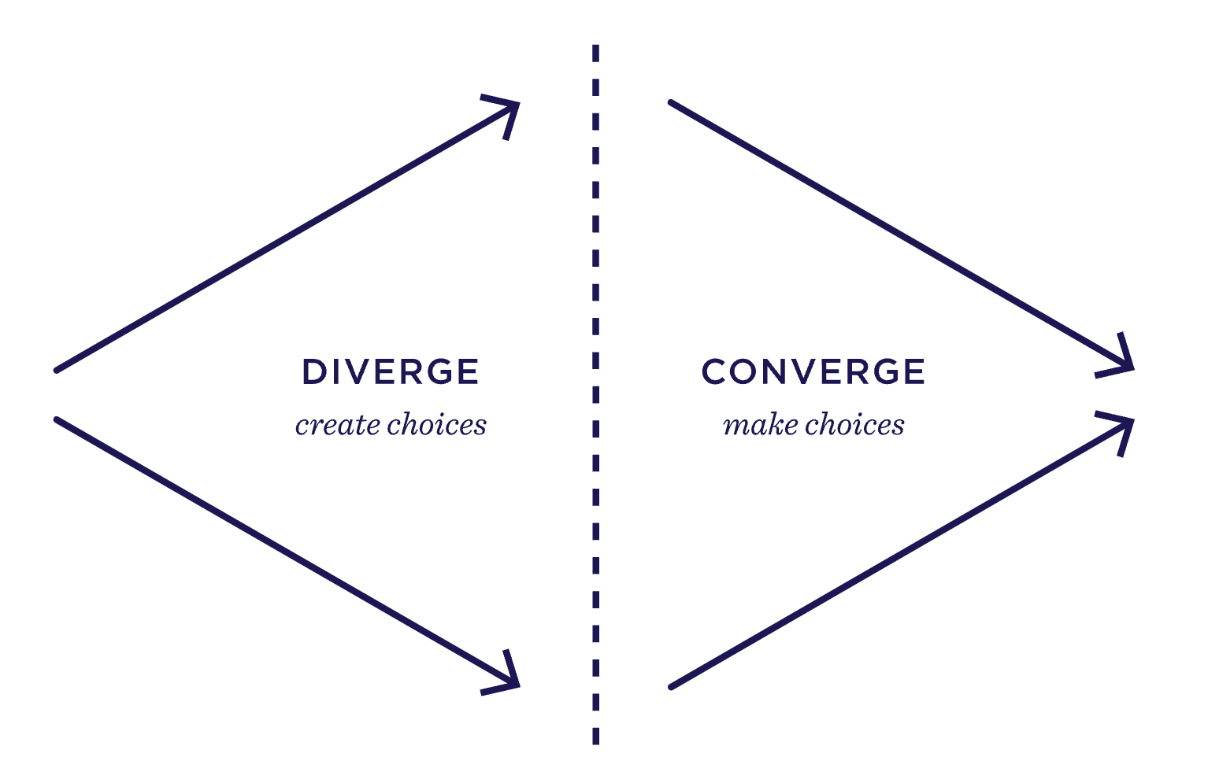
Brainstorming
Möglichst viele Ideen generieren, später verdichten
Bildquelle: https://www.ideou.com/pages/brainstorming

Slide 10
Brainstorming - Vorgehen
Silent Brainstorming
Teilen der Ideen am Whiteboard
Entwickeln neuer Ideen nach Diskussion

Slide 11
Brainstorming - Regeln
Kritik zurückstellen
Wilde Ideen ermutigen
Quantität ist wichtig - Erst viele Ideen entwickeln, die Auswahl kommt später
Auf den Ideen anderer aufbauen
Visuell arbeiten

Slide 12
Value Proposition Canvas

Slide 13
Value Proposition Canvas
Aus Nutzersicht aufzeigen welche Probleme die Lösung für die Nutzer*innen lösen soll und was diese zu gewinnen, bzw. zu verlieren haben (rechte Seite der folgenden Abbildung)
Beschreibung der entwickelten Idee, und wie diese die Probleme der Nutzer lösen soll (rechte Seite der folgenden Abbildung)

Slide 14
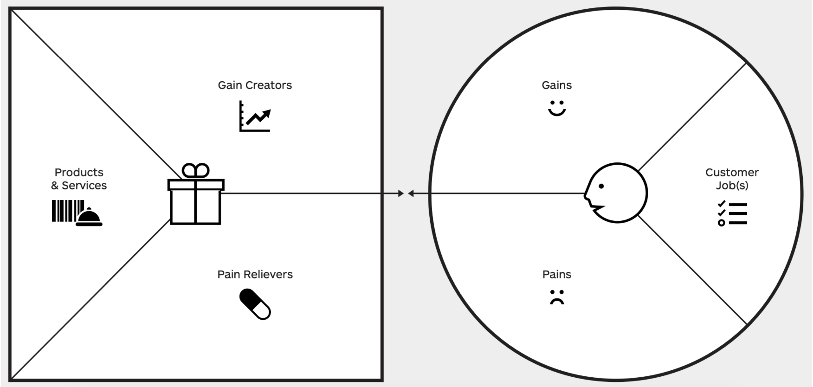
Template – Value Proposition Canvas
Bildquelle: https://www.strategyzer.com/canvas/value-proposition-canvas

Slide 15
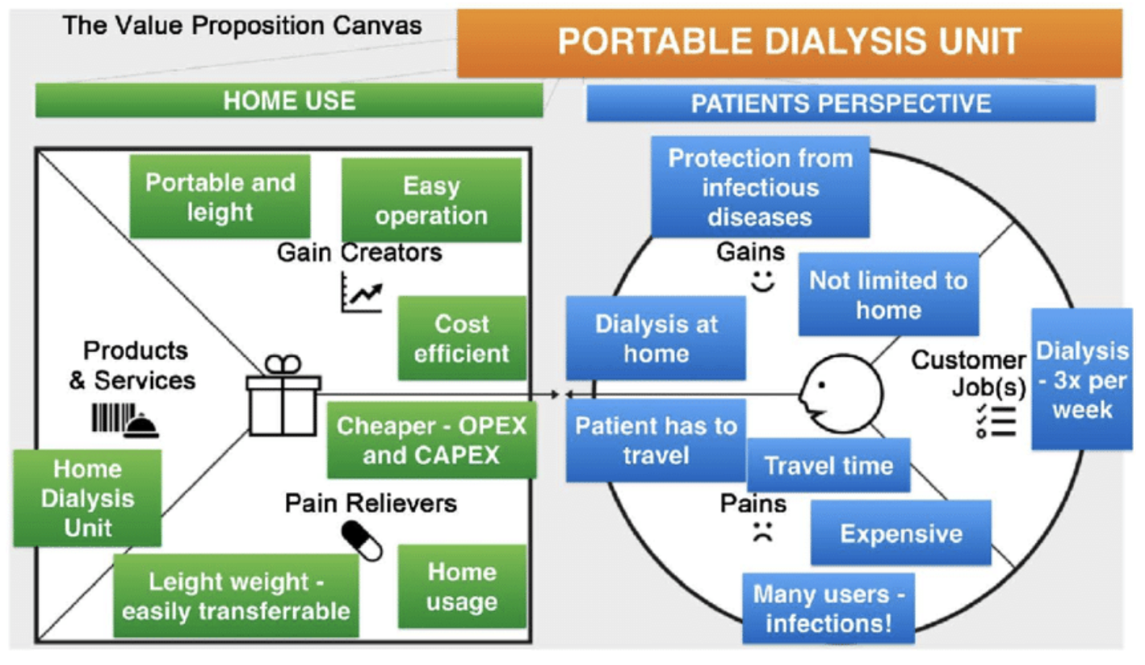
Value Proposition Canvas - Beispiel
Bildquelle: https://www.ideou.com/pages/brainstorming

Slide 16
Agenda
Überblick Phase Create
Methoden
Fazit
Notes:
Dieses Video gliedert sich in sechs Teile.
In dem Kapitel Einführung gebe ich Ihnen anhand von zwei Beispielen eine praktische Einführung.
Anschließend wird die Methode KATA, welche wir im Zusatzstudium verwenden kurz erläutert.
Auf Ihre Aufgaben als Coach wird im 3 Kapitel im Detail eingegangen.
Der Ablauf des Coachingprozess ist Thema von Kapitel 4.
Die Inhalte dieses Videos werden in Kapitel 5 zusammengefasst.
Die verwendete Literatur sowie weiterführende Links und Videos werden in Kapitel 6 angegeben.
Nun starten wir mit dem Kapitel Einführung

Slide 17
Fazit - Create
In der Phase Create entwickelt das Team eine Idee, welche die How Might We Frage (Standpunkt) aus der Phase Explore adressiert
Brainstorming ist eine häufige Methode zur Ideengenerierung
Mithilfe des Value Proposition Canvas lässt sich die Idee aus Nutzersicht beleuchten

